Slide 1
Sort

Slide 2
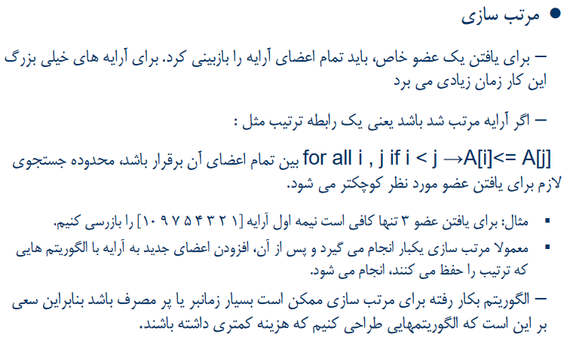

Slide 3
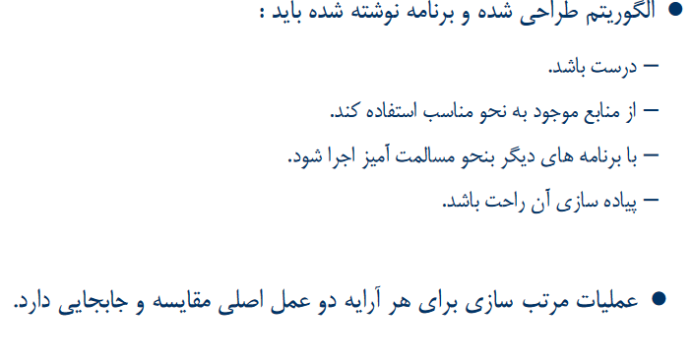

Slide 4
دسته بندی الگوریتم های مرتب سازی
پايدار (stable - متعادل): الگوريتمي که ترتيب عناصر با مقدار مساوي را بعد از مرتب سازي حفظ مي کند. ناپايدار (نامتعادل) nonstable: الگوريتمي که ترتيب عناصر با مقدار مساوي را بعد از مرتب سازي حفظ نکند. درجا inplace : استفاده از فضاي کمکي ثابت براي مرتب سازي بدون وابستگي به تعداد عناصر. برون از جا out place : استفاده از فضاي کمکي متغير براي مرتب سازي که وابسته به تعداد عناصر آرايه است. داخليInternal : عناصر مرتب شونده همگي در حافظه اصلي بوده و مقايسه مهم ترين عمل در اين الگوريتم ها است و تعيين کننده زمان اجرا مقايسه است. خارجيExternal : عناصر مرتب شونده همگي در حافظه اصلي نبوده و دسترسي به عناصر مهمترين عمل تاثيرگذار و تعيين کننده زمان اجراست. مقايسه اي : comparison : با مقايسه عناصر مرتب سازي را انجام مي دهد. غيرمقايسه اي non comparison: برای مرتب سازی از مقایسه استفاده نمی شود.

Slide 5
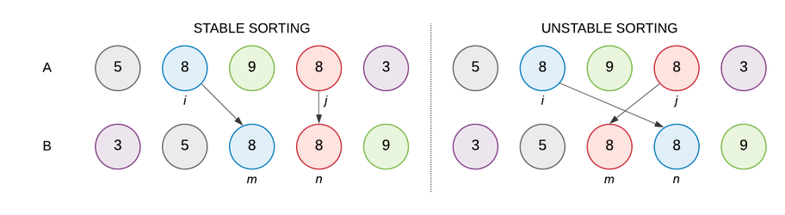

Slide 6
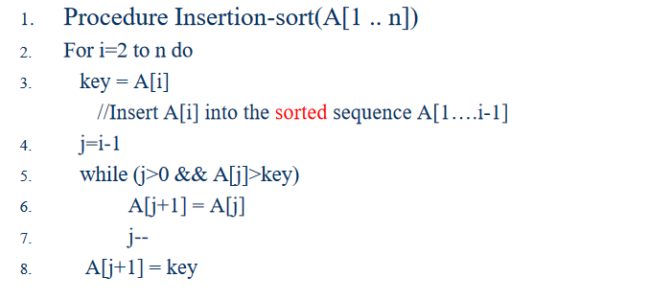

Insertion Sort
stable

Slide 7
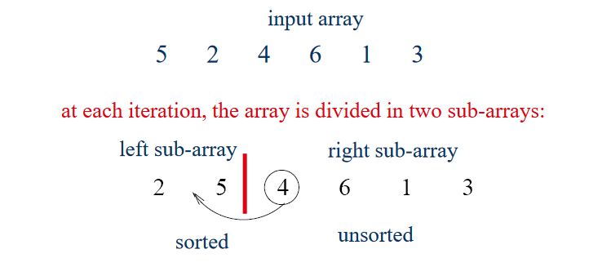
Insertion Sort

Slide 8
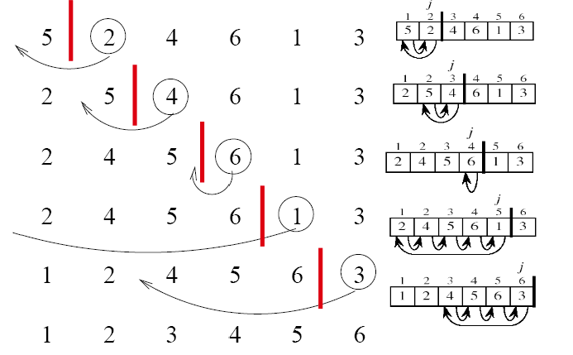
Insertion Sort

Slide 9
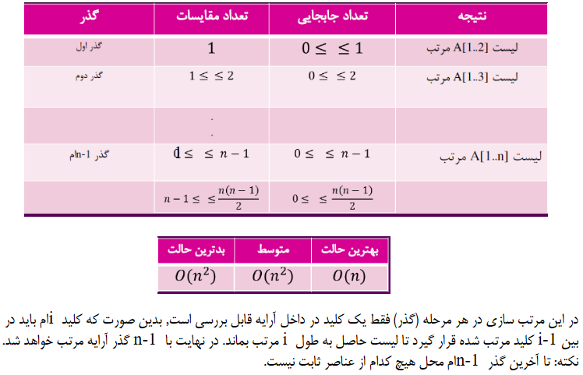
Insertion Sort

Slide 10
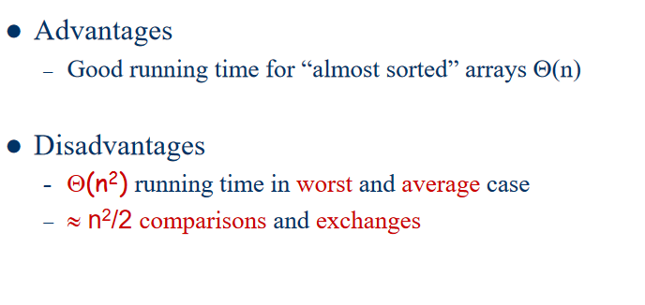
Insertion Sort

Slide 11
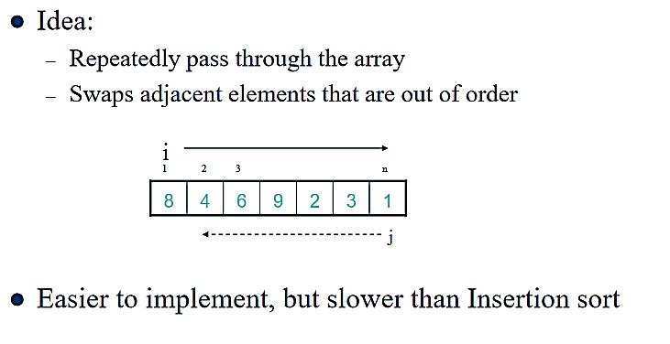
Bubble Sort

Slide 12
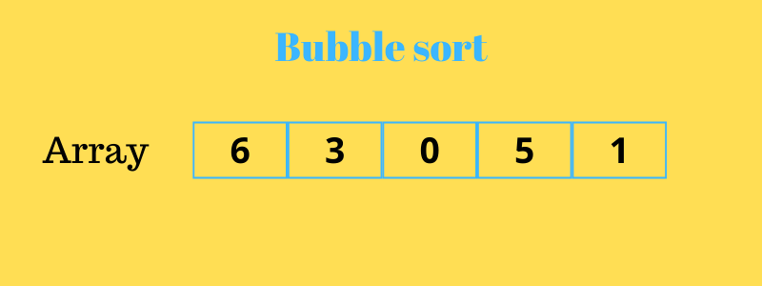
stable

Slide 13
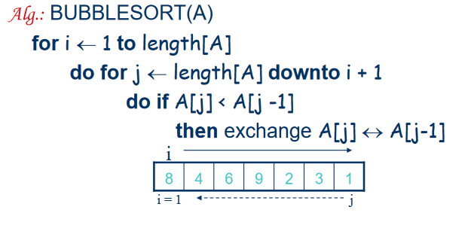
Bubble Sort

Slide 14
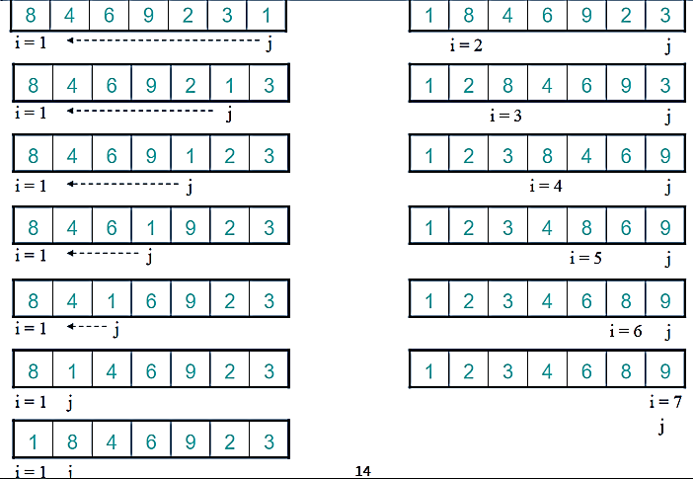

Bubble Sort

Slide 15
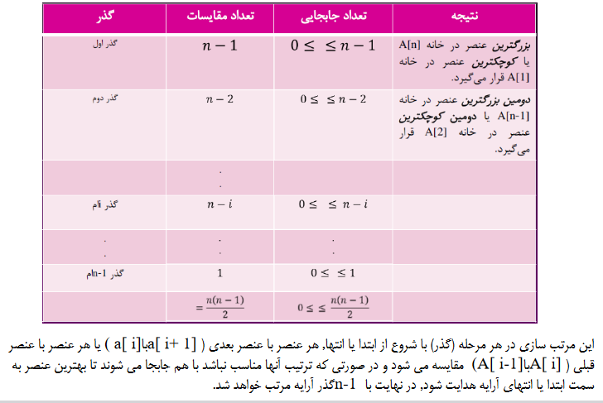
Bubble Sort

Slide 16
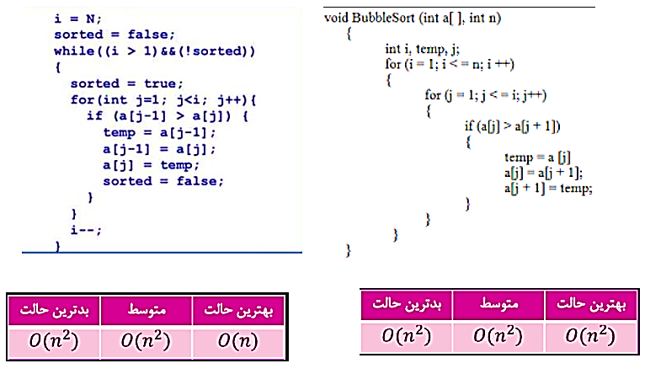
Bubble Sort

Slide 17
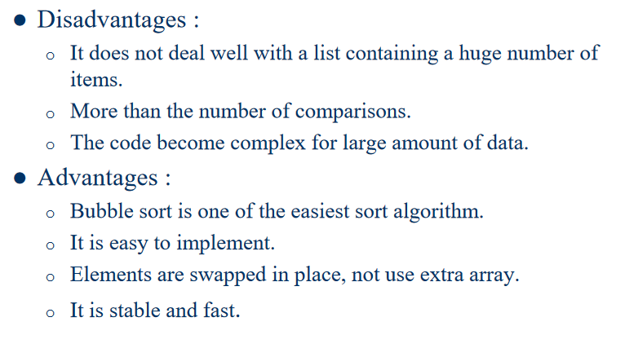
Bubble Sort

Slide 18
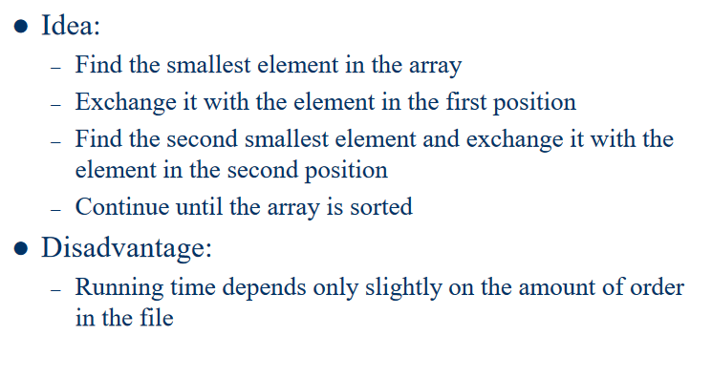
Selection Sort

Slide 19
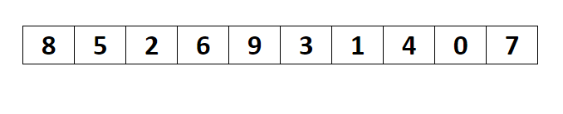
Selection Sort
unstable

Slide 20
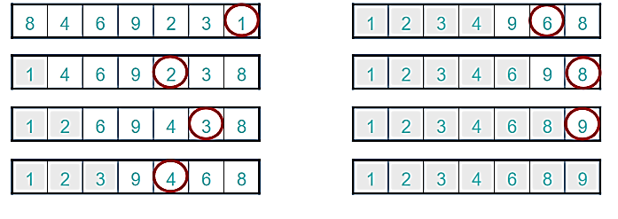
Selection Sort

Slide 21
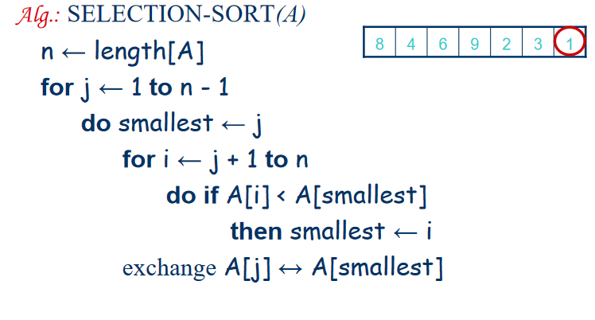
Selection Sort

Slide 22
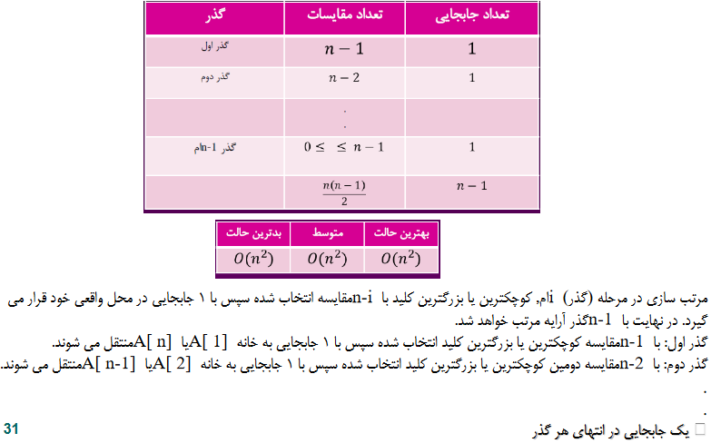
Selection Sort

Slide 23
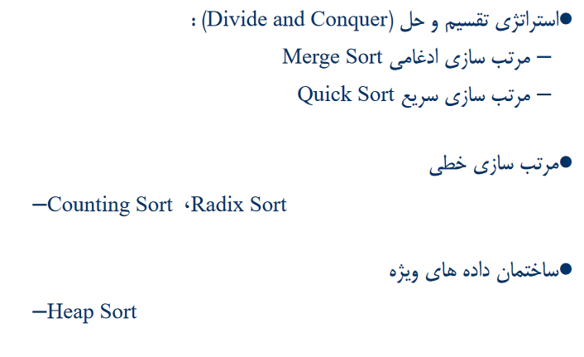
روش های دیگر مرتب سازی

Slide 24

تقسيم و حل

Slide 25
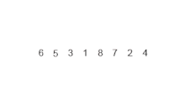
Merge Sort

Slide 26
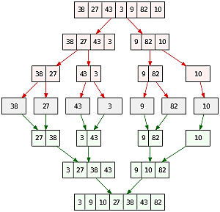
Merge Sort
الگوریتم آن را می‌توان به صورت فرایند 2 مرحله‌ای زیر توصیف کرد:
تقسیم: در این مرحله آرایه ورودی به دو نیمه تقسیم می‌شود. محور تقسیم نقطه میانی آرایه است. این مرحله به صورت بازگشتی روی همه آرایه‌های نیمه انجام می‌یابد تا این که دیگر نیمه آرایه‌ای برای تقسیم وجود نداشته باشد.
حل: در این مرحله باید آرایه‌های تقسیم‌شده را مرتب‌سازی و ادغام کنیم و این کار از بخش زیرین به سمت بالا برای به دست آوردن آرایه مرتب انجام می‌یابد.

Slide 27
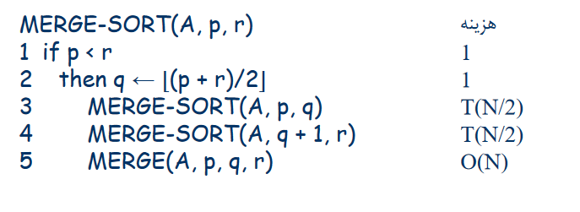
Merge Sort

Slide 28
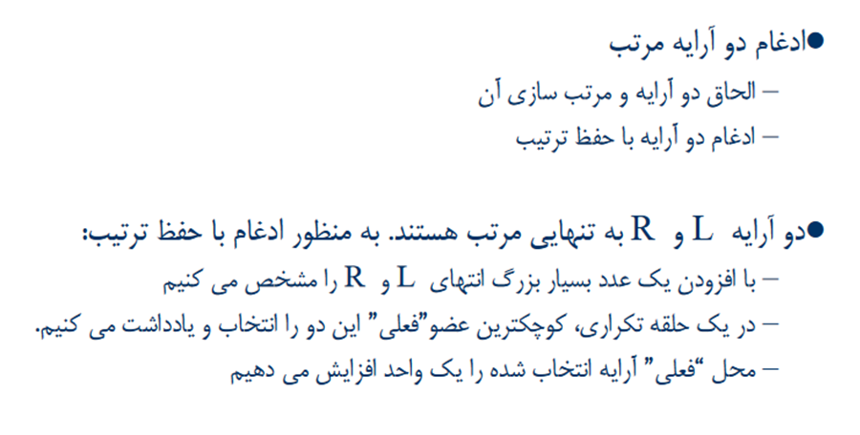
Merge Sort

Slide 29
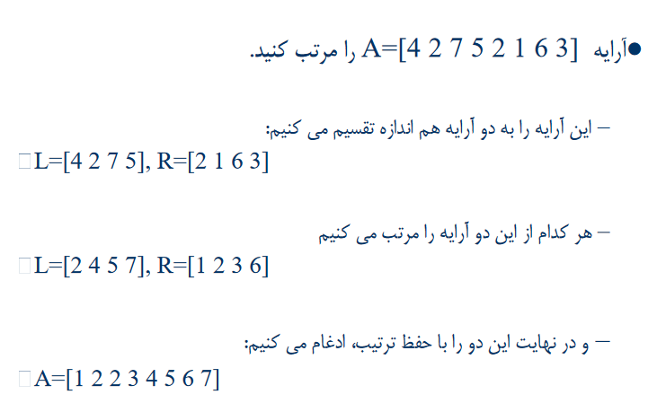
Merge Sort

Slide 30
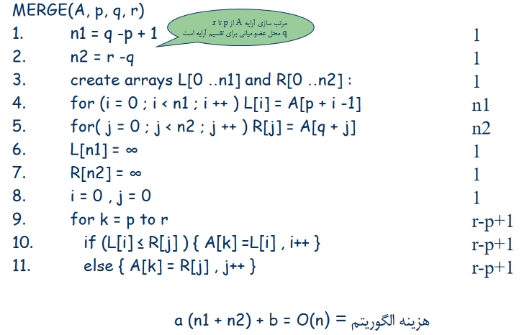
Merge

Slide 31
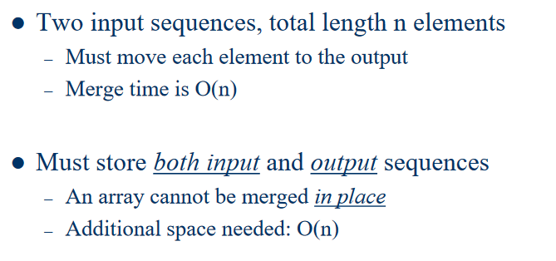
Merge Analysis

Slide 32
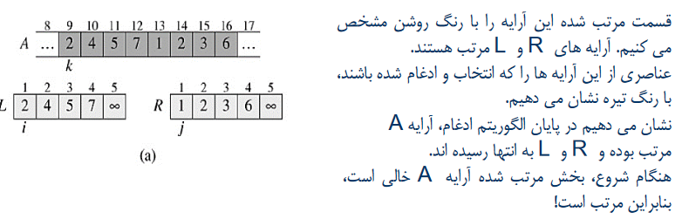
ادغام با حفظ ترتيب

Slide 33
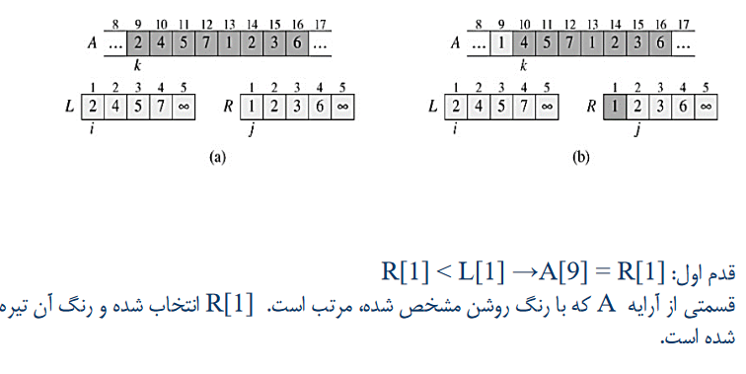
ادغام با حفظ ترتيب

Slide 34
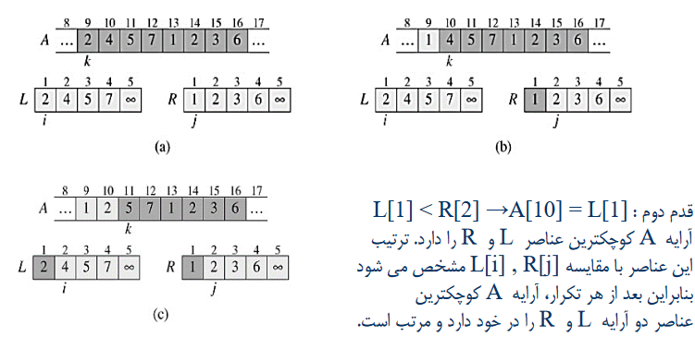
ادغام با حفظ ترتيب

Slide 35
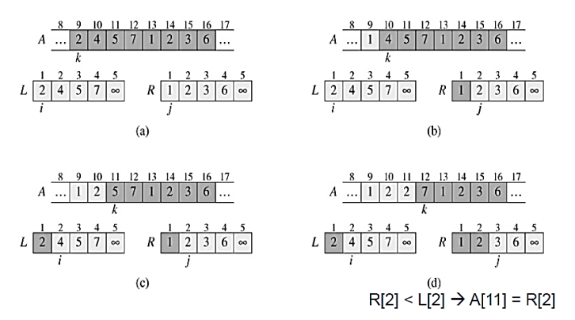
ادغام با حفظ ترتيب

Slide 36
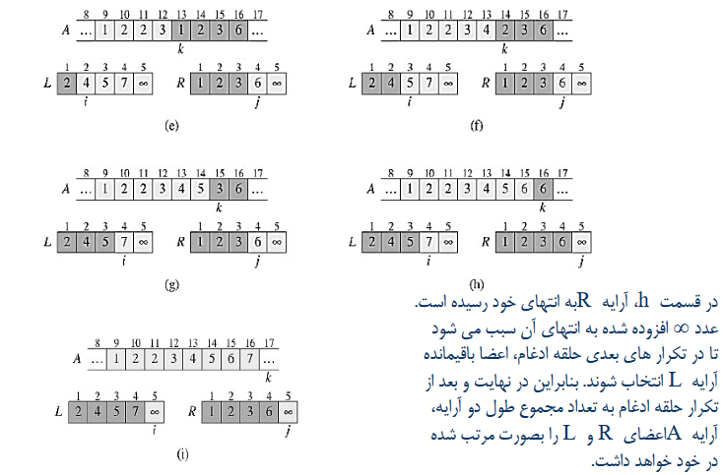
ادغام با حفظ ترتيب

Slide 37
Merge Sort

Slide 38
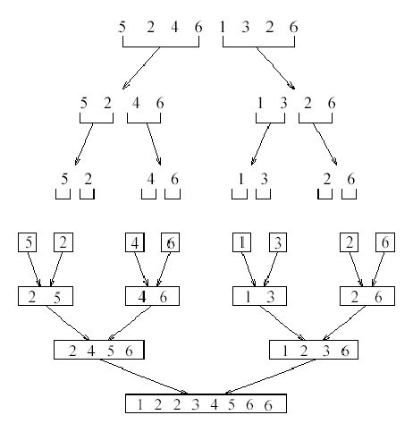
Merge Sort

Slide 39
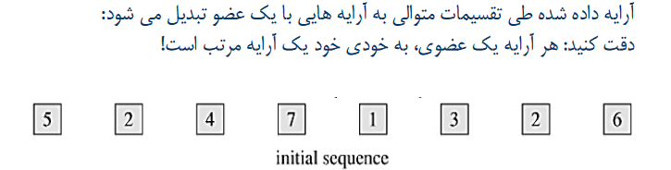
Merge Sort

Slide 40
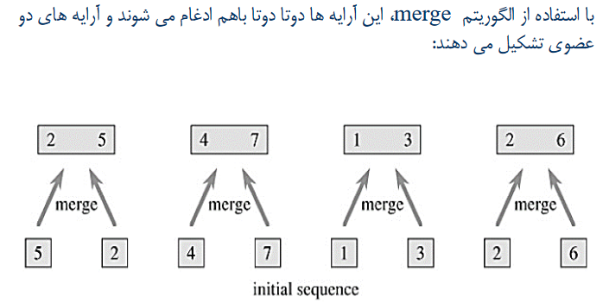
Merge Sort

Slide 41
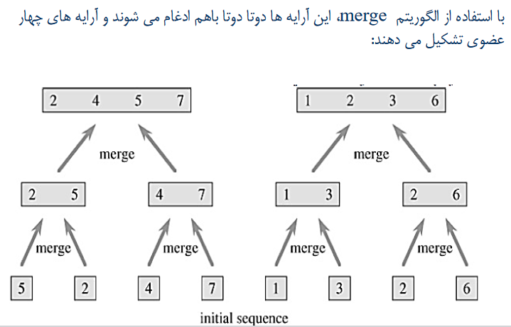
Merge Sort

Slide 42
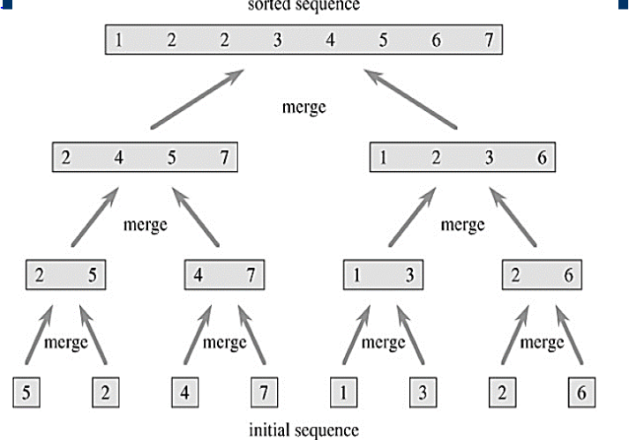
Merge Sort
در نهايت با ادغام دو آرايه بدست آمده از مرحله قبل، آرايه نهايي مرتب شده بدست مي آيد

Slide 43
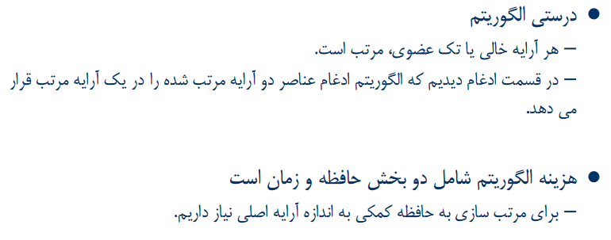
Merge Sort Analysis

Slide 44
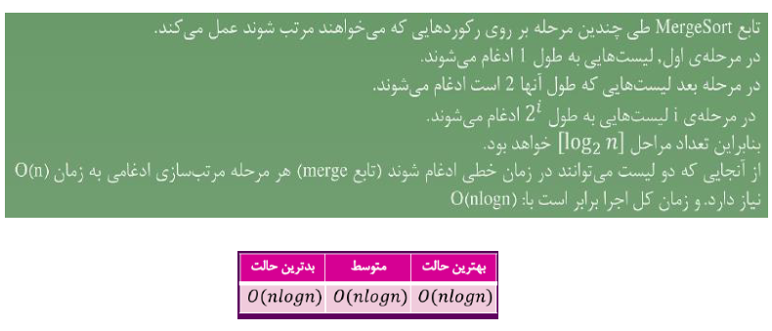
Merge Sort Analysis

Slide 45
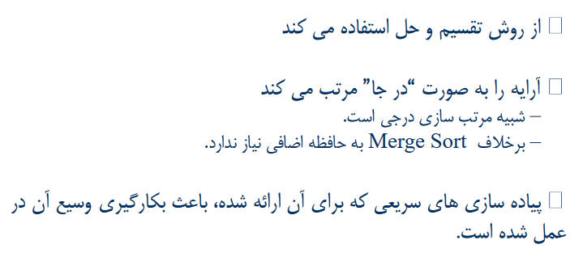
Quick Sort

Slide 46
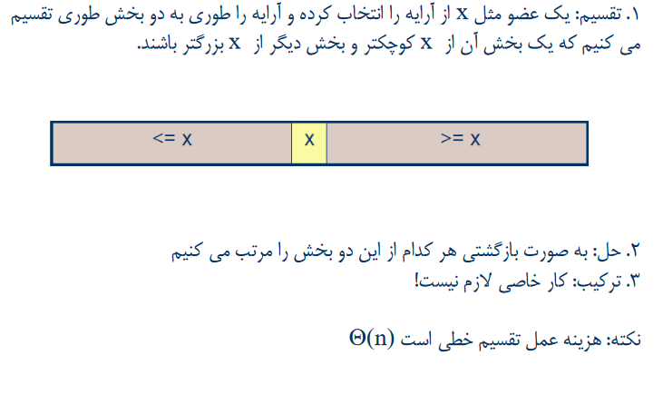
Quick Sort

Slide 47
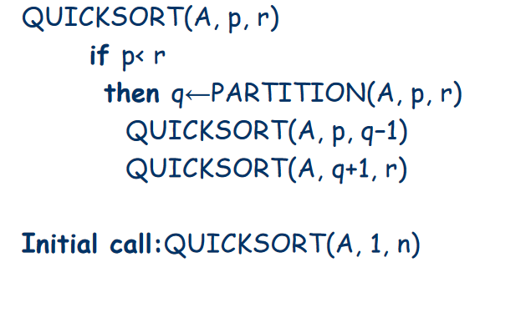
Quick Sort

Slide 48
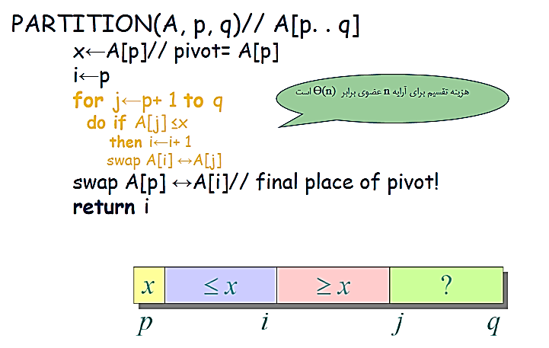
Quick Sort

Slide 49
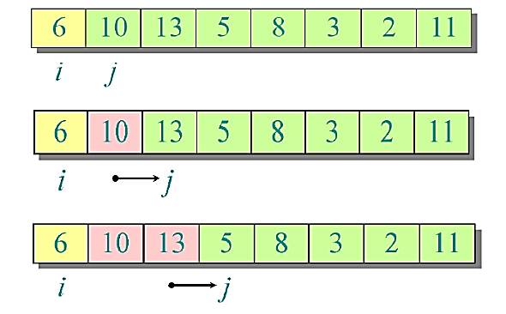
Quick Sort

Slide 50
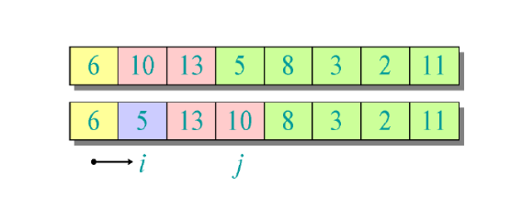
Quick Sort

Slide 51
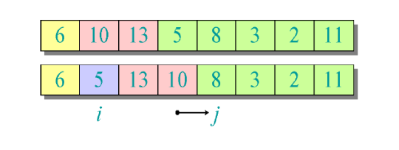
Quick Sort

Slide 52
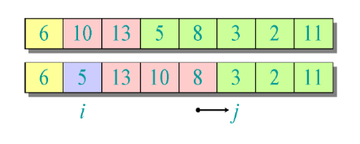
Quick Sort

Slide 53
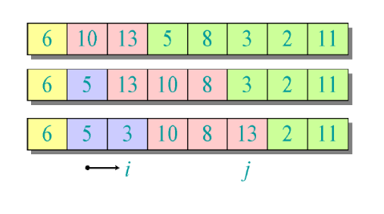
Quick Sort

Slide 54
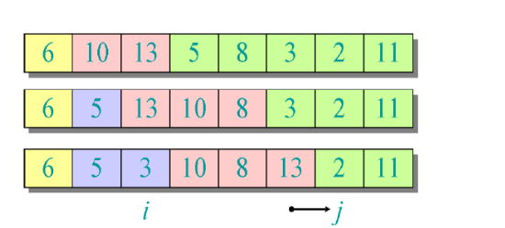
Quick Sort

Slide 55

Quick Sort

Slide 56

Quick Sort

Slide 57

Quick Sort

Slide 58

Quick Sort

Slide 59
Quick Sort

Slide 60

Quick Sort
چرا؟
اگر آرایه مرتب باشد تقسیم حول محور ماکزیمم و یا مینیمم میچرخد آنگاه....؟

Slide 61

Quick Sort

Slide 62

Quick Sort

Slide 63

BST Sort

Slide 64

Sorts

Slide 65


Slide 66
تفکر خلاقانه!

Slide 67

Counting Sort

Slide 68

Counting Sort

Slide 69

Counting Sort

Slide 70

Counting Sort

Slide 71

Counting Sort

Slide 72

Counting Sort

Slide 73

Counting Sort

Slide 74

Counting Sort

Slide 75

Counting Sort

Slide 76

Counting Sort

Slide 77

Counting Sort

Slide 78

Counting Sort

Slide 79

Counting Sort

Slide 80

Counting Sort

Slide 81

Counting Sort

Slide 82

Counting Sort

Slide 83

Counting Sort

Slide 84

Counting Sort - Analysis

Slide 85

Counting Sort

Slide 86

Radix Sort

Slide 87

Radix Sort

Slide 88

Radix Sort

Slide 89

Radix Sort

Slide 90

Radix Sort

Slide 91

Radix Sort

Slide 92

Radix Sort

Slide 93

Radix Sort - Analysis

